Slide 1

PROJET 8 «DÉPLOYEZ UN MODÈLE DANS LE CLOUD»
Soutenance de projet – parcours Data Scientist
Par Hamadi Zarrouk

Slide 2
Sommaire
Problématique et présentation du jeu de données
Rappels sur la notion de Big Data
Architecture retenue et chaîne de traitement
Conclusion

Slide 3
I - PROBLÉMATIQUE
Rappel de la problématique Présentation du jeu de données

Slide 4



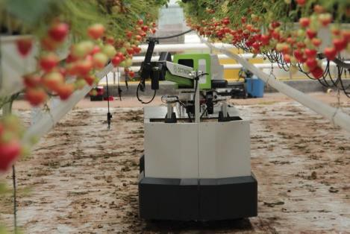
Problématique
Fruits! : Startup AgriTech
Produits :
Application smartphone grand public de reconnaissance de fruit et affichage d’informations
Développement de robots cueilleurs intelligents
Objectif : Mettre en place l’architecture Big Data
Preprocessing et réduction de dimension
Anticipation du passage à l’échelle futur dans un contexte d’adoption massive
Moyens : Scripts pyspark + solution évolutive

Slide 5










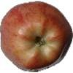

Jeu de données
Origine:
Images de fruits et labels associés (Fruits 360, Mihai Oltean)
120 variétés de fruits différents (un dossier par variété)
Plusieurs variétés du même fruit (exemple : pomme « red » et « golden »)
Caractéristiques :
Images 100x100 JPEG RGB
Photos studio sur fond blanc de fruits centrée sur le fruit
Photos sous tous les angles (timelapse + rotation 3 axes)
Banana
Jeu d’entraînement : 53 000 images
Jeu de Test : 18 000 images
Jeu multi fruits non labellisé : 103 images
Apple Red 1
« Ratés »

Slide 6
II – LE BIG DATA
Qu’est-ce que le big data Comment répondre à ses enjeux?

Slide 7

Qu’est-ce que le Big Data ?
En Français : les données massives
Les « 3V » :
Volume : trop important pour être stocké et/ou traité sur une seule machine avec des performances acceptables.
Dépassement de la capacité de RAM
Dépassement des capacités de stockage
Etc.
Vitesse à laquelle les données sont produites
Large Variété de types de données
Etc.

Slide 8
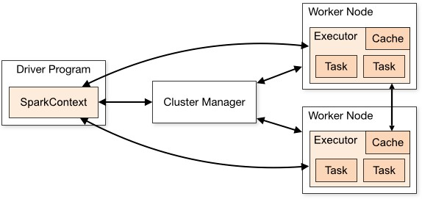

Comment répondre à ces enjeux?
Stockage : système de fichier distribué (ex : HDFS)
Capacités de calcul : Traitement par calculé distribué (MapReduce)
Diviser les opérations en micro opérations distribuables entre différentes
machines, réalisables en parallèle
Aggréger les résultats sur une même machine
Application maître : Configuration / Initialisation Aggrégation des calculs | Cluster Manager : Gestion des ressources Distribution des calculs entre les workers | Workers : Exécution des tâches en parallèle

Slide 9
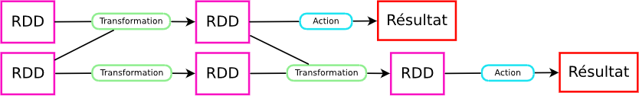
Comment répondre à ces enjeux?
Tolérance aux pannes
Utilisation de Resilient Distributed Datasets (RDD)
Division des données en partition
Duplication des données (3 machines par défaut)
Graphe Acyclique Orienté (DAG) :
Panne : Régénération à partir des noeuds parents
Noeuds (RDD ou Résultats) : liés par des actions et transformations

Slide 10
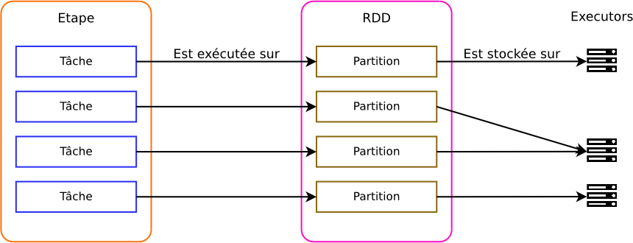
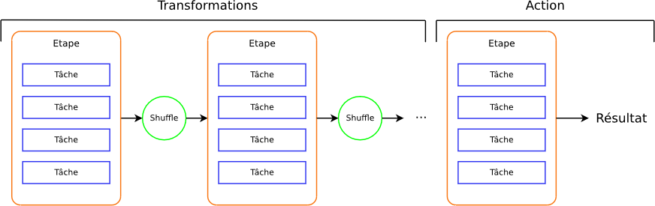
Comment répondre à ces enjeux?
Shuffle = redistribution des données entre les noeuds

Slide 11
III – ARCHITECTURE RETENUE ET CHAÎNE DE - TRAITEMENT

Slide 12
Quel prétraitement?
Objectif : préparer les algorithmes pour le learning
Réduction de dimensions
Extraction d’information des images
Solutions envisageables
Egalisation historgramme et redimensionnement
Traitement d’image + extraction de features
ORB, SURF, SIFT, etc.
Réseaux préentraînés (Transfer Learning)

Slide 13
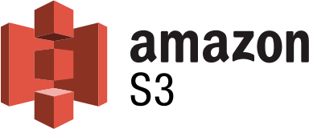
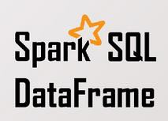
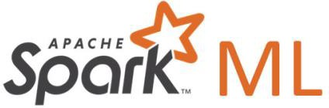


Décomposition de la problématique
Instance Spark
AWS EC2 ou cluster dédié
Stockage des données sur un système pouvant être mis à l’échelle
Chargement des données dans un format structuré
Prétraitement des données par calcul distribué
Stockage des résultats du prétraitement

Slide 14

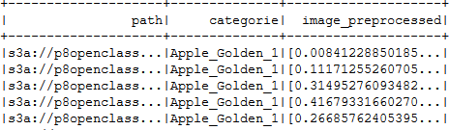
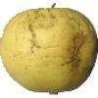
Instance Spark
Chargement des images
Obtention dela catégorie du fruit
(split String du nom de dossier)
Création d’un
SparkContext
dans l’arborescence: stockage dans un spark DataFrame
Extraction du
Prétraitement et Réduction Dimensionnelle
Enregistrement au format
« Parquet »
chemin vers chaque fichier
SparkContext. getOrCreate() | spark.read() | Input_file_name() | UDF (user defined function) Str.split() | ResNet50 | Spark.save
Les calculs ne sont réellement exécutés que lorsqu’une action est réalisée : affichage des
données, enregistrement, requête, etc.

Slide 15
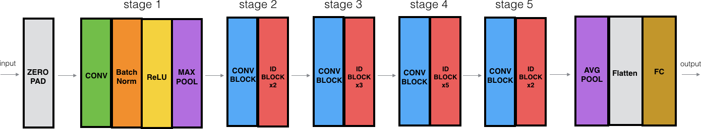


Le prétraitement en détail
Réseau RESNET50 :
Approche Transfer Learning
23 M paramètres pré entraînés
50 couches de neurones
Input
100x100
x3
Redim 224x224
x3
Output 2048x1
Combine prétraitement et la réduction de dimension

Slide 16






Zoom sur l’infrastructure AWS
Stockage fichiers sur S3 :
upload via AWS CLI ou Interface Web
Lecture des fichiers depuis Spark
Enregistrement de fichier depuis spark vers S3
Instance EC2 (T2.micro) / OS Ubuntu Server
Configuration : Python 3 / Java 8 / Spark / Hadoop / Hadoop- AWS/ Spark MLLib / Pillow
Configuration sur machine distante : accès via SSH
Chargement clés IAM / AWS
Installation des logiciels et packages
Mise en place Jupyter Notebook accessible à distance pour exécution du code / analyse des résultats

Slide 17
Comment passer à l’échelle?
Aucune modification de code Spark/Python à apporter : évolution sans coupure de charge
Stockage des fichiers :
S3 : OK
Alternative : HDFS sur n serveurs
Évolution de l’infrastructure de calcul:
Instance EC2 de plus grande capacité RAM/Processeur
Remplacement par un cluster Elastic Map Reduce avec plusieurs instances EC2 (1 Maître + n esclaves) :
Configuration automatique
Alternative hors AWS : Créer un cluster avec plusieurs noeuds
Dans un second temps : augmentation du nombre d’instances esclaves / noeuds

Slide 18
CONCLUSIONs

Slide 19
Conclusion et perspectives
Enseignements
Prise en main Pyspark
Découverte de l’écosystème AWS
Administration d’un serveur Linux par SSH
Découverture du format distribué parquet
Difficultés rencontrées
Nombreuses possibilités techniques : choix complexes
Débug complexe dû à des erreurs peu explicites (superposition
Spark/hadoop/Java/S3)

Slide 20
Perspectives
Aller plus loin :
Prétraitement pour cas réels (recadrage, plusieurs fruits, arrière plan, etc.)
Entraîner le modèle (approche transfer learning)
Déployer le modèle en production sur un cluster
Monitoring...
Tester les solutions existantes sur le marché : API Pl@ntnet
Pousser le cas d’usage :
Identifier la maturité des fruits pour les cueillir au bon moment
Identifier les pathologies ou les fruits abîmés

